Slide 1
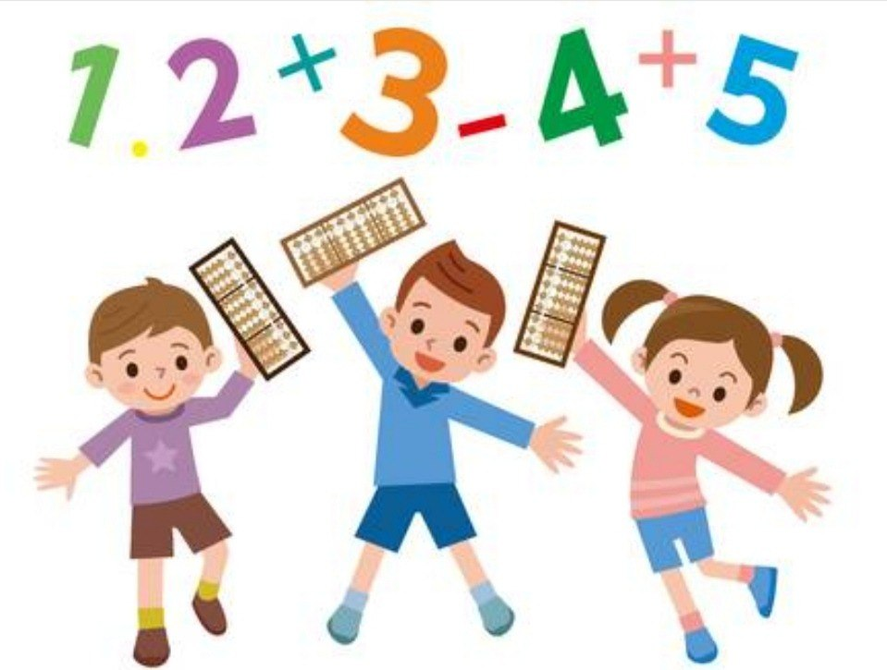
МАТЕМАТИКА
6
КЛАСС
Тема:
РЕШЕНИЕ ЗАДАЧ.
(ПРОСТЕЙШИЕ ЛИНЕЙНЫЕ УРАВНЕНИЯ С ОДНИМ НЕИЗВЕСТНЫМ И ДРОБНЫМ КОЭФФИЦИЕНТОМ)

Slide 2
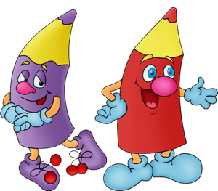
РАСКРОЙТЕ СКОБКИ
2 ∙ (х + 1) = 2х + 2; (1 – с + b) ∙ 6 = 6 - 6 с + 6b; 3 ∙ (t – 2) = 3t - 6; (а + b – 2) ∙ (– 7) = - 7а – 7b + 14; – 4 ∙ (– 2 + 7) = 8 - 28; (3 – х + 5 ) ∙ 5 = 15 - 5х + 25.
Notes:
Выполнить сложение на координатной прямой. После выполнения математического диктанта – взаимопроверка и оценивание работ учащимися

Slide 3
ЗАДАНИЯ ПО УЧЕБНИКУ
1033. Решите уравнение:
1) 0,9 · (– 4х) · (– 0,5) = – 6,3
0,9 · (– 4) · (– 0,5) · х = – 6,3
1,8х = – 6,3
2) – 0, 24 · (– 0,5у) · (-10) = – 1,2
х = – 6,3 : 1,8
– 0, 24 · (– 0,5) · (-10) · у = – 1,2
х = – 3,5
– 1,2 у = – 1,2
у = – 1,2 : (– 1,2)
у = 1
Notes:
Выполнить сложение на координатной прямой. После выполнения математического диктанта – взаимопроверка и оценивание работ учащимися

Slide 4
ЗАДАНИЯ ПО УЧЕБНИКУ
3) – 2,4 : 2,3 = х : 6,9
4) у : (– 3,5) = 4 : 1,4
2,3 · х = – 2,4 · 6,9
у · 1,4 = (– 3,5) · 4
2,3 · х = – 16,56
1,4 · у = – 14
х = – 16,56 : 2,3
у = – 14 : 1,4
х = – 7,2
у = – 10
Notes:
Выполнить сложение на координатной прямой. После выполнения математического диктанта – взаимопроверка и оценивание работ учащимися

Slide 5
ЗАДАНИЯ ПО УЧЕБНИКУ
1034. Решите уравнение:
2) $\frac{5х − 7}{х + 4}=3$
3) $\frac{−3х + 4}{4х − 1}=\frac{7}{−5}$
(5х – 7) : (х + 4) = 3 : 1
(– 3х + 4) : (4х – 1) = 7 : (– 5)
(х + 4) · 3 = (5х – 7 ) · 1
(– 3х + 4) · (– 5) = (4х – 1) · 7
3х + 12 = 5х – 7
15х – 20 = 28х – 7
3х – 5х = – 7 – 12
15х – 28х = – 7 + 20
– 2х = - 19
- 13х = 13
– 2х : (– 2) = – 19 : (– 2 )
- 13х : (-13) = 13 : (-13)
х = 9,5
х = -1
Notes:
Выполнить сложение на координатной прямой. После выполнения математического диктанта – взаимопроверка и оценивание работ учащимися

Slide 6
ЗАДАНИЯ ПО УЧЕБНИКУ
1035. Муяссар задумала число, умножила его на 5 и разделила на 4. Из результата вычла 10. 30 % разности разделила на 3, получилось 8. Найдите это число.
Решение:
(((72 · 5) : 4 – 10) · 0,3) : 3 = 8
(((х · 5) : 4 – 10) · 0,3) : 3 = 8
(х · 5) : 4 = 80 + 10
(((х · 5) : 4 – 10) · 0,3) = 8 · 3
(х · 5) : 4 = 90
(((х · 5) : 4 – 10) · 0,3) = 24
(х · 5) = 90 · 4
((х · 5) : 4 – 10) = 24 : 0,3
(х · 5) = 360
х = 360 : 5
х = 72
((х · 5) : 4 – 10) = 80
Notes:
Выполнить сложение на координатной прямой. После выполнения математического диктанта – взаимопроверка и оценивание работ учащимися

Slide 7
ЗАДАНИЯ ПО УЧЕБНИКУ
1036. Всего в трёх шкафах 328 книг. В первом шкафу на 17 книг меньше, чем во втором, но на 10 больше, чем в третьем. Сколько книг в каждом шкафу?
Дано: Пусть 1 шкаф – (х – 17) к.
2 шкаф – х к.
3 шкаф – (х – 17 – 10) = (х – 27) к.
328 к.
Решение: Составим сумму всех книг в трёх шкафах, которая равна 328.
(х – 17) + х + (х – 27) = 328
3х = 328 + 44
х = 124
х – 17 + х + х – 27 = 328
3х = 372
124 – 17 = 107
3х – 44 = 328
х = 372 : 3
124 – 27 = 97
Ответ: 97, 107 и 124 книги.
Notes:
Выполнить сложение на координатной прямой. После выполнения математического диктанта – взаимопроверка и оценивание работ учащимися

Slide 8
ЭТО ИНТЕРЕСНО!
Задача Аль – Хорезми.
Если вычесть из числа его треть и его четверть, останется 8. Найдите это число.
х – $\frac{1}{3}$х – $\frac{1}{4}$х = 8
$\frac{5}{12}$х = 8
х = $\frac{8}{1}$ · $\frac{12}{5}$ = $\frac{96}{5}$ = 19,2
(1 – $\frac{1}{3}$ – $\frac{1}{4}$)х = 8
х = 8 : $\frac{5}{12}$
$\frac{1}{3}$ · 19,2 = 6,4
($\frac{1}{1}$ – $\frac{1}{3}$ – $\frac{1}{4}$)х = 8
х = $\frac{8}{1}$ · $\frac{12}{5}$
$\frac{1}{4}$ · 19,2 = 4,8
($\frac{12}{12}$ – $\frac{4}{12}$ – $\frac{3}{12}$)х = 8
19,2 – 6,4 – 4,8 = 8
($\frac{12 − 4 − 3}{12}$)х = 8
Notes:
Выполнить сложение на координатной прямой. После выполнения математического диктанта – взаимопроверка и оценивание работ учащимися

Slide 9
САМОСТОЯТЕЛЬНАЯ РАБОТА
РЕШИТЬ ЗАДАЧИ
№ 1043, № 1044,
на странице 195.

